Slide 1
Презентація на тему: «Психологія спілкування — 5 правил впливу на людей»

Slide 2
ПЛАН:
Правило перше: щиро цікавтеся іншими людьми.
Правило друге: посміхайтеся!
Правило третє: будьте хорошим слухачем.
Правило четверте: говоріть про те, що цікавить вашого співрозмовника.
Правило п'яте: переконуйте співрозмовника у його значущості і робіть це щиро!

Slide 3
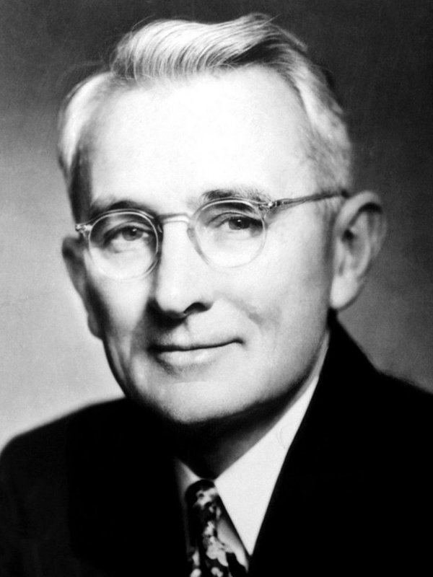
Вступ
«В основі людської поведінки лежать потаємні бажання. Перш за все треба зрозуміти ці бажання, потім треба змусити вашого співрозмовника пристрасно чогось побажати. Той, хто зможе це зробити, завоює весь світ, а хто не зможе — залишиться на самоті »
(Дейл Карнегі)

Slide 4
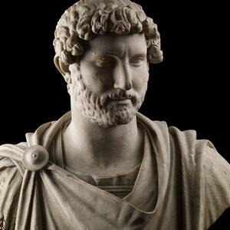
Правило перше: щиро цікавтеся іншими людьми.
Людина, яка не цікавиться своїми побратимами, відчуває найбільші труднощі в житті і заподіює найбільшу шкоду оточуючим. Перш, ніж приступати до обговорення проблеми, яка цікавить Вас, буває корисно поговорити про ті предмети, які хвилюють вашого співрозмовника. Він стане ближче до вас і швидше вирішить ваші запитання. Цю думку вдало висловив римський поет Публій Сір: «Ми цікавимося іншими людьми тоді, коли вони цікавляться нами».

Slide 5
Правило друге: посміхайтеся!
Американці вважають, що вміння посміхатися тісно пов'язане з умінням управляти власним настроєм. Зусиллям волі людина може керувати своїми діями, що відбивається на її настрої.
«Ви повинні відчувати радість, спілкуючись з людьми, якщо хочете, щоб люди відчували радість від спілкування з вами».

Slide 6
Правило третє: будьте хорошим слухачем.
Багатьом співрозмовникам не вдається справити сприятливе враження тому, що вони не вміють уважно слухати. Вони настільки стурбовані тим, що збираються самі сказати, що ні до чого не прислухаються. Уміння слухати, мабуть, зустрічається набагато рідше, ніж будь-яка інша якість. Доброзичливий, співчутливо налаштований слухач викликає симпатії будь-якого співрозмовника. Якщо людина говорить тільки про себе, то вона тільки про себе і думає. Така людина не цікава іншим.

Slide 7
Правило третє: будьте хорошим слухачем.
Уміння задавати питання, на які вашому діловому партнеру буде цікаво відповідати, можна вважати великим і корисним мистецтвом. Заохочуючи співрозмовника до розповіді про себе, про свої досягнення можна завоювати його прихильність.

Slide 8
Правило четверте: говоріть про те, що цікавить вашого співрозмовника.
До кожної ділової зустрічі необхідно грунтовно готуватися. Читаючи ділову пресу, визначивши спільних знайомих, необхідно підготувати ті питання, які найбільше цікавлять вашого майбутнього співрозмовника. Потім необхідно поповнити власні знання з цих питань.
Найвірніший шлях до серця людини — це розмова з нею про те, що вона цінує понад усе. Такий підхід неодмінно полегшить налагодження ділових контактів.

Slide 9
Правило п'яте: переконуйте співрозмовника у його значущості і робіть це щиро!
Д.Карнегі зводить шосте правило в найважливіший закон людської поведінки. Слідуючи йому, людина захищає себе від багатьох бід, набуває безліч друзів і почуття морального задоволення. Як тільки цей закон порушується, людина зустрічається з труднощами.

Slide 10
Правило п'яте: переконуйте співрозмовника у його значущості і робіть це щиро!
Найглибшою властивістю людей можна вважати пристрасне прагнення бути оціненими по достоїнству. У Біблії сказано: «У всьому, як хочете, щоб з вами чинили люди, так чиніть і ви з ними». Людині не потрібна дешеві, нещирі лестощі, але вона пристрасно бажає реальної оцінки своїх достоїнств. Важливо дотримуватися цього золотого правила і давати іншим те, що ми хотіли б отримати від них.

Slide 11
Дякую за увагу!

